Slide 1
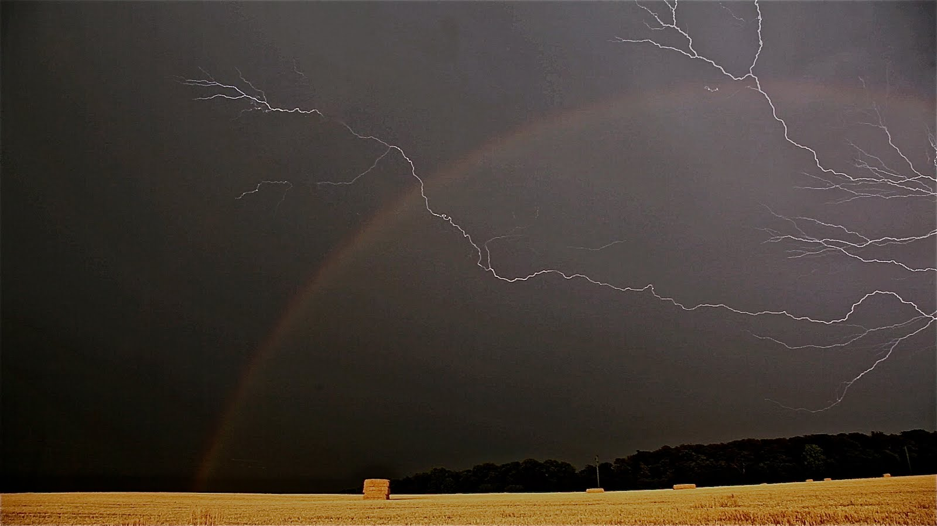
33rd Sunday in Ordinary Time - Year B
Chúa Nhật 33 Thường Niên Năm B
15/11/ 2015
Hùng Phương & Thanh Quảng
thực hiện

Slide 2
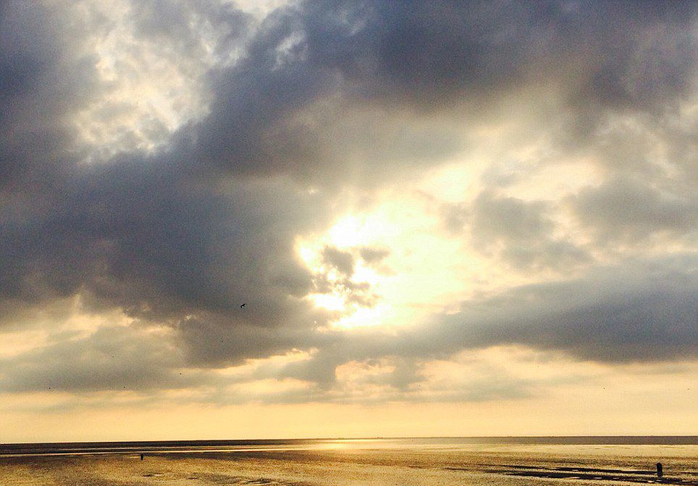
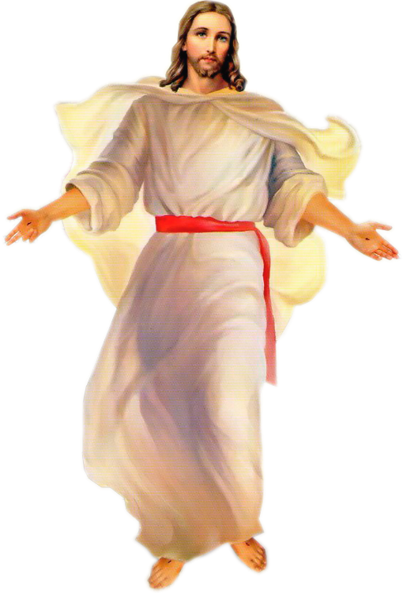
33rd Sunday in Ordinary Time - Year B
Chúa Nhật 33 Thường Niên Năm B

Slide 3
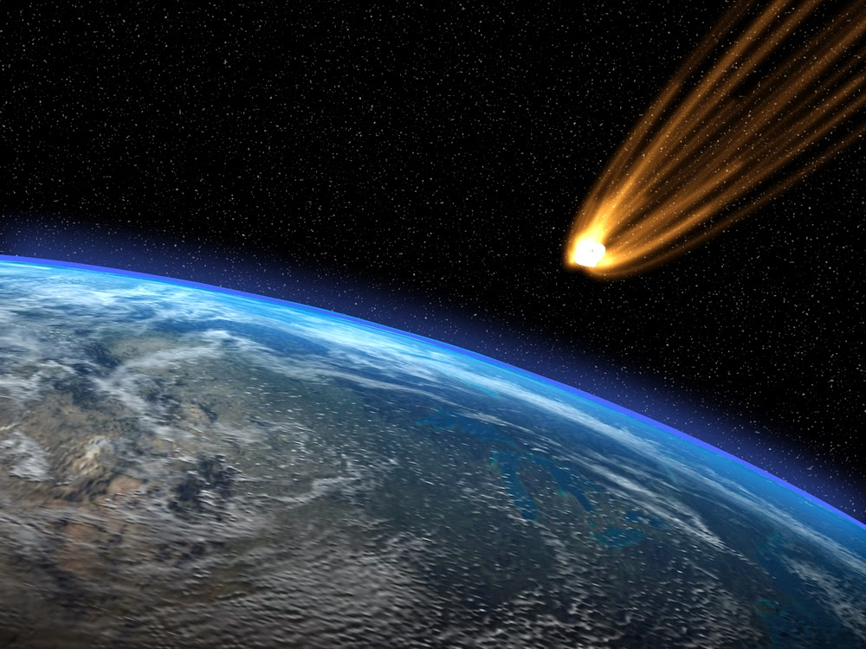
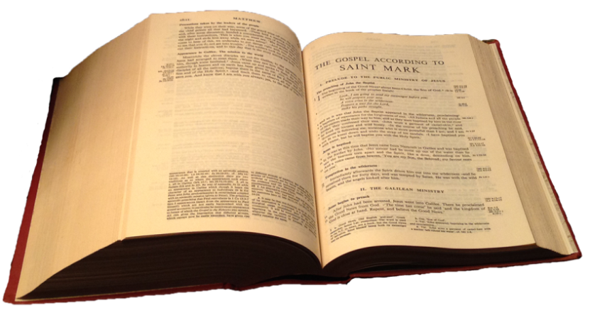
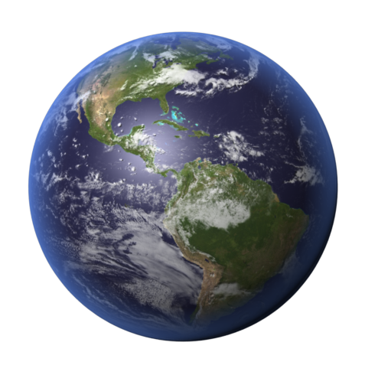
Gospel
Mark
13:24-32
Phúc Âm theo Thánh Máccô
13:24-32

Slide 4
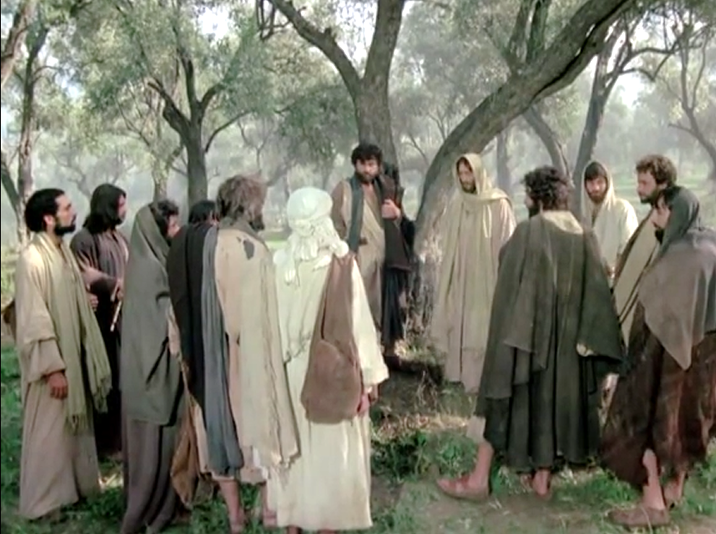
Jesus said to his disciples:
Khi ấy, Đức Giêsu nói với các môn đệ về ngày quang lâm của Người rằng:

Slide 5
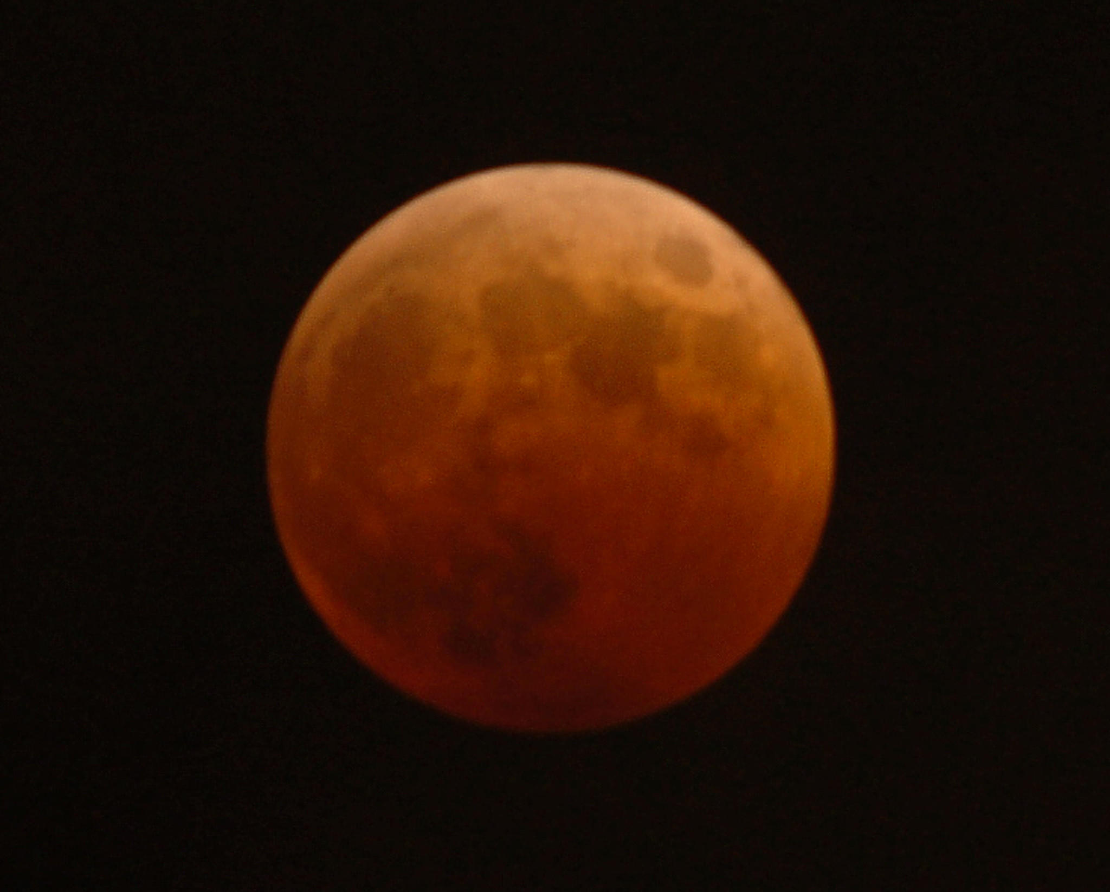
‘In those days, after the time of distress, the sun will be darkened, the moon will lose its brightness,
" trong những ngày đó, sau cơn gian nan ấy, thì mặt trời sẽ ra tối tăm,
mặt trăng không còn chiếu sáng,

Slide 6
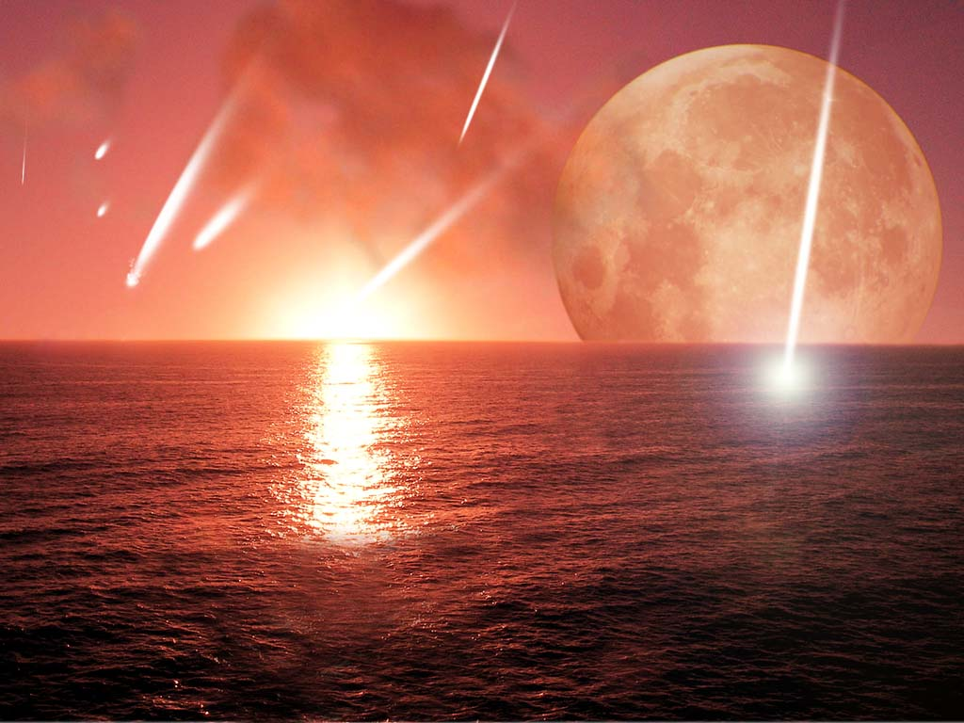
the stars will come falling from heaven and the powers in the heavens will be shaken.
các ngôi sao từ trời sa xuống,
và các quyền lực trên trời bị lay chuyển.

Slide 7
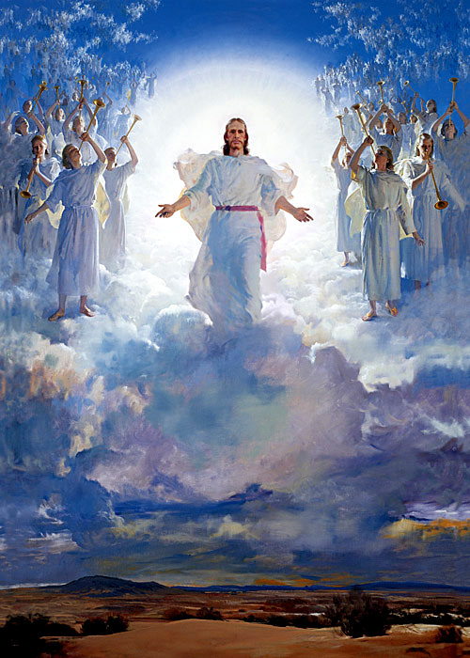
And then they will see the Son of Man coming in the clouds with great power and glory;
Bấy giờ thiên hạ
sẽ thấy Con Người đầy quyền năng
và vinh quang
ngự trong đám mây mà đến.

Slide 8
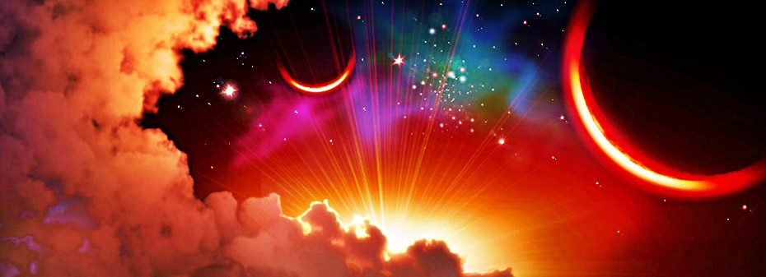
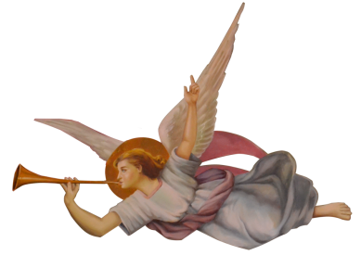
then too he will send the angels to gather his chosen from the four winds, from the ends of the world to the ends of heaven.
Lúc đó, Người sẽ sai các thiên sứ đi,
và Người sẽ tập họp những kẻ được Người tuyển chọn từ bốn phương về,
từ đầu mặt đất cho đến cuối chân trời.

Slide 9
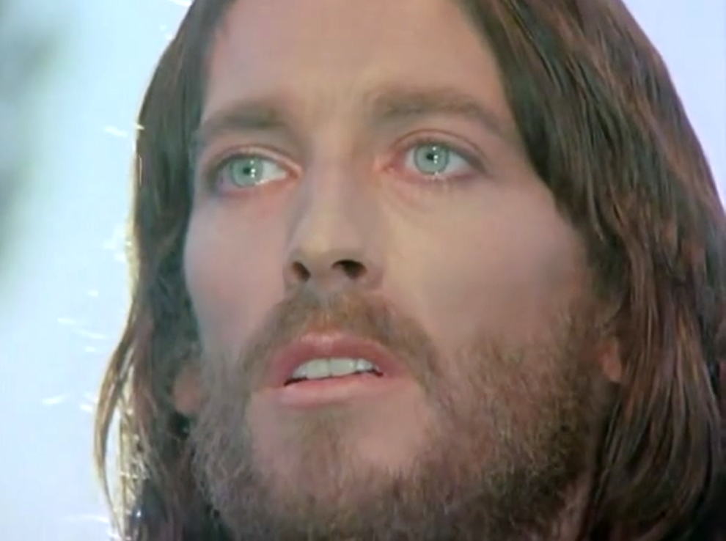
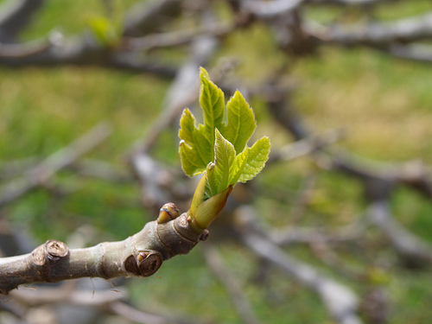
‘Take the fig tree as a parable:
as soon as its twigs grow supple and its leaves come out,
you know that summer is near.
"Anh em cứ lấy thí dụ cây vả mà học hỏi.
Khi cành nó xanh tươi
và đâm chồi nảy lộc, thì anh em biết là mùa hè đã đến gần.

Slide 10
So with you, when you see these things happening: know that he is near, at the very gates.
Cũng vậy, khi thấy những điều đó xảy ra, anh em hãy biết là
Con Người đã đến gần,
ở ngay ngoài cửa rồi.

Slide 11
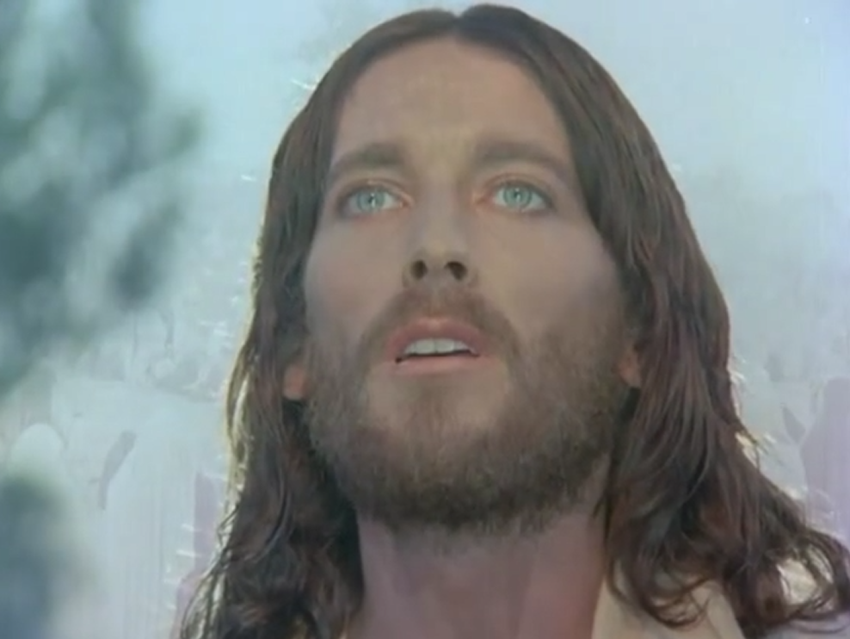
I tell you solemnly, before this generation has passed away all these things will have taken place.
Thầy bảo thật anh em:
thế hệ này sẽ chẳng qua đi,
trước khi mọi điều ấy xảy ra.

Slide 12
Heaven and earth will pass away,
but my words will not pass away.
Trời đất sẽ qua đi,
nhưng những lời Thầy nói sẽ chẳng qua đâu.

Slide 13
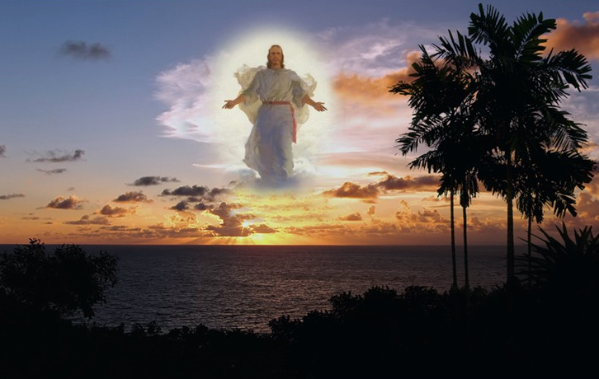
‘But as for that day or hour, nobody knows it, neither the angels of heaven, nor the Son; no one but the Father.’…
"Còn về ngày hay giờ đó thì không ai biết được, ngay cả các thiên sứ trên trời hay
người Con cũng không,
chỉ có Chúa Cha biết mà thôi…

Slide 14
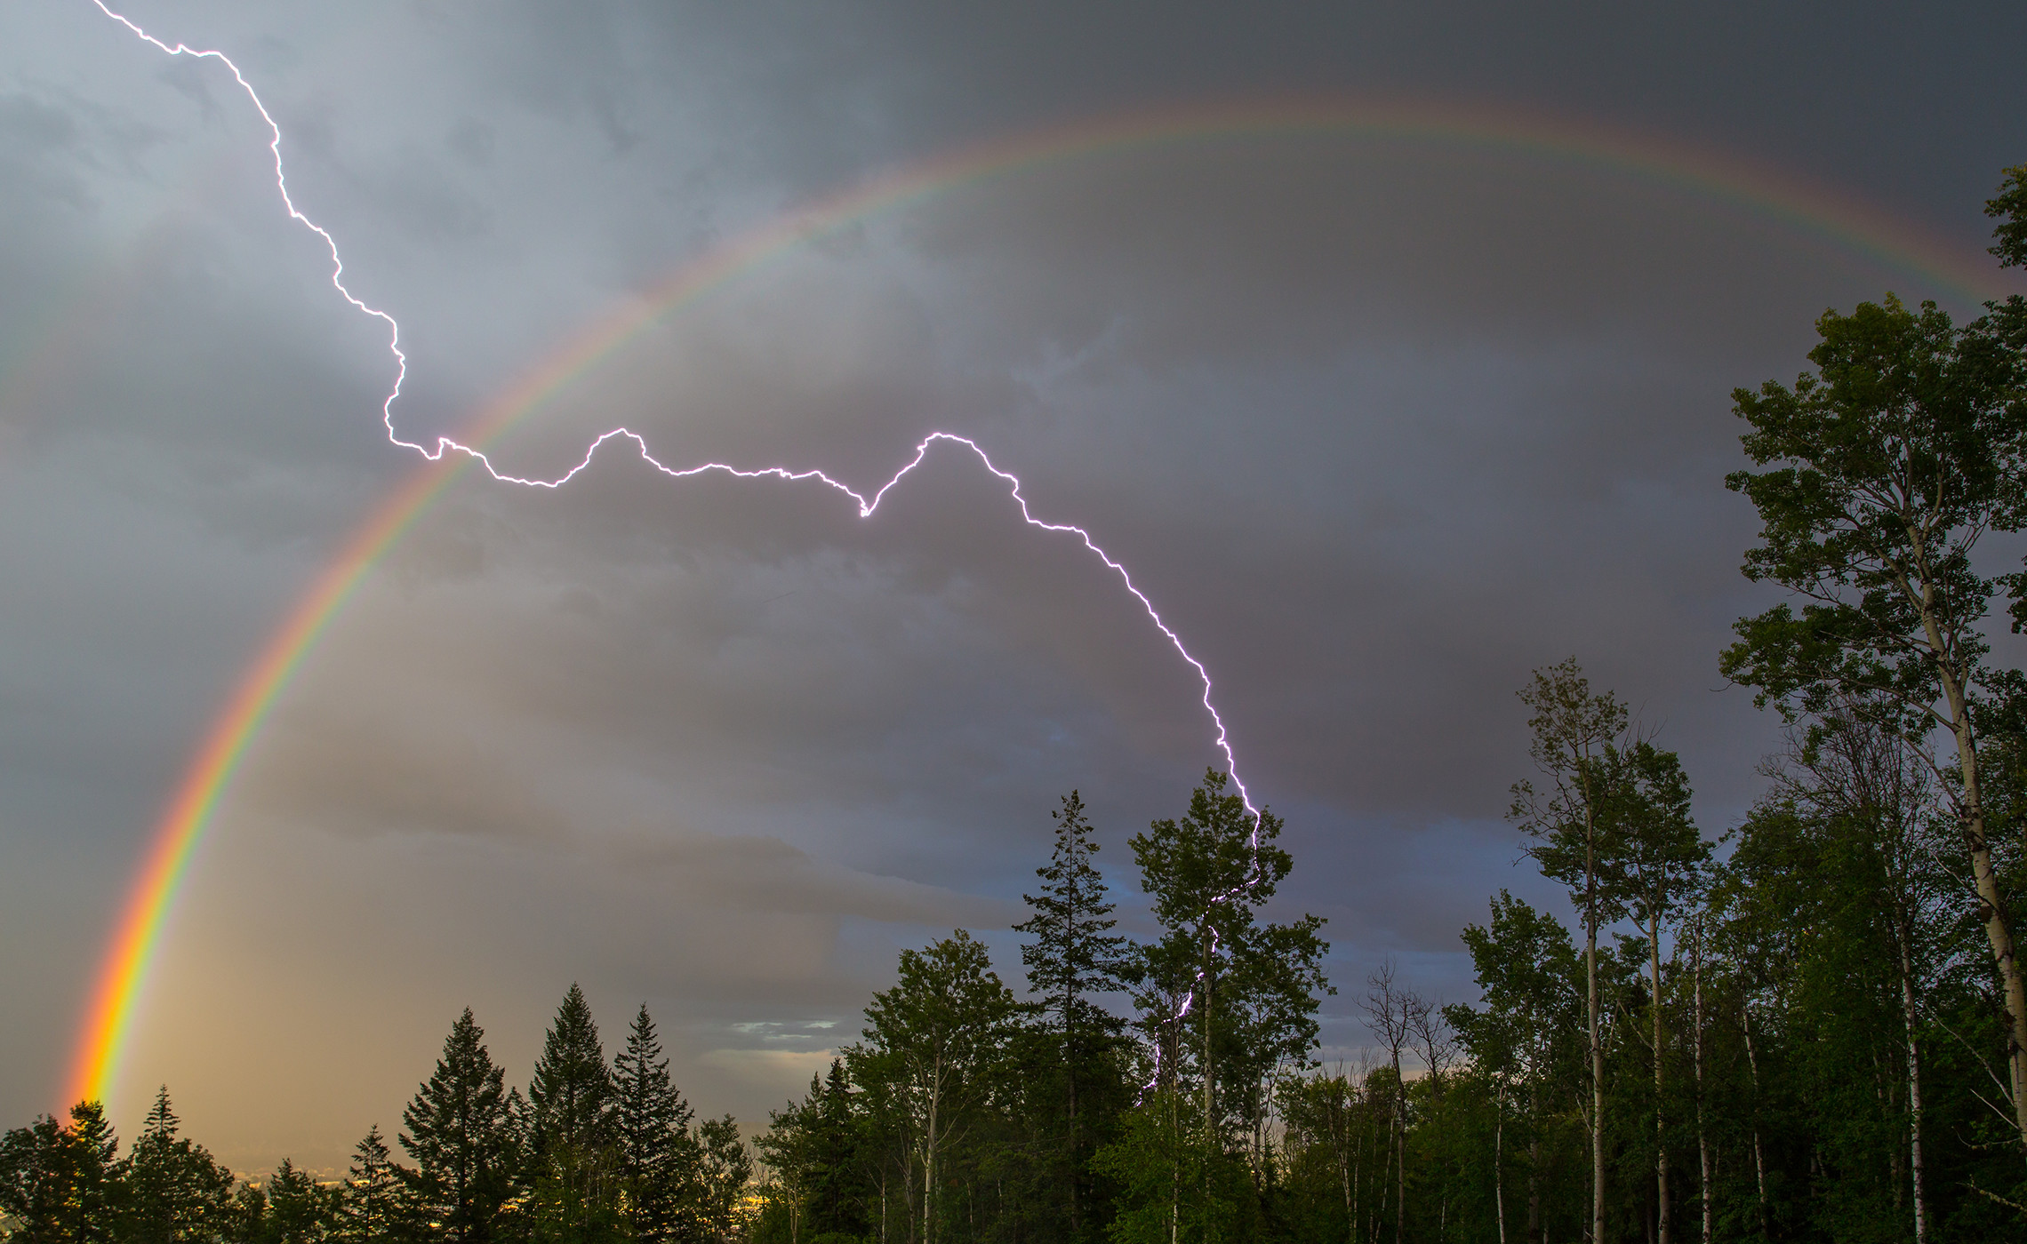
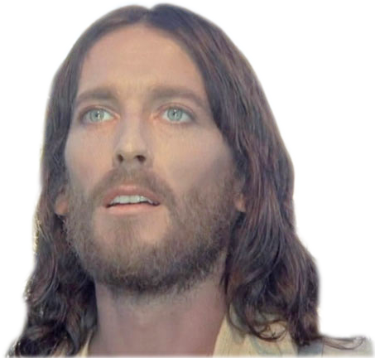
Chúa Nhật 33 Thường Niên Năm B
33rd Sunday in Ordinary Time - Year B
15/11/ 2015

Slide 15
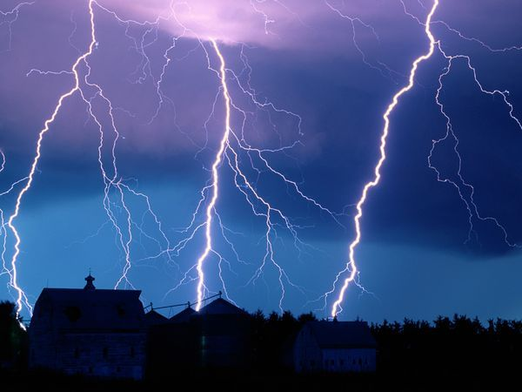
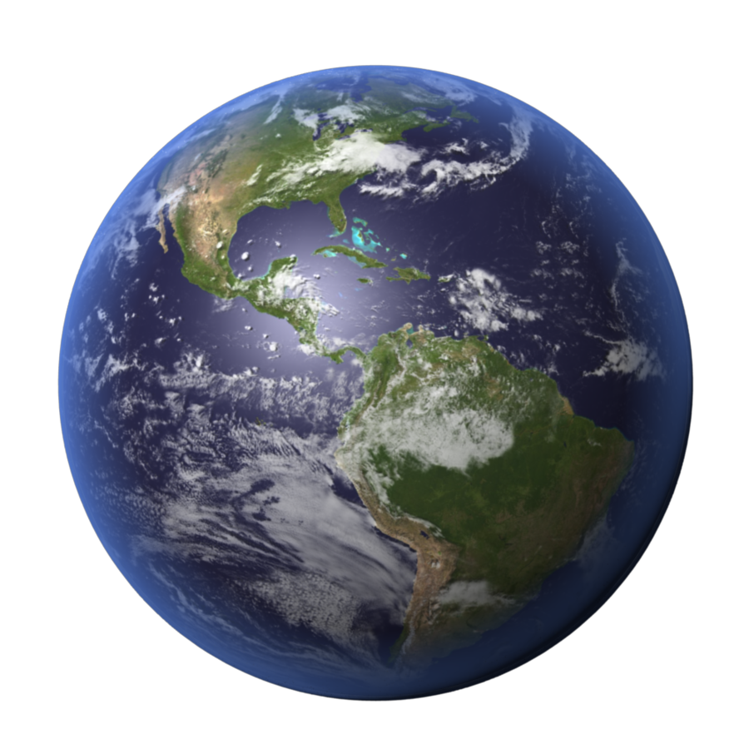
33rd Sunday in Ordinary Time - Year B
Chúa Nhật 33 Thường Niên Năm B
15/11/ 2015

